Slide 1
7ª Conferência de Assistência Social
SANTA HELENA DE GOIAS - GO

Slide 2
O que são as Conferências de Assistência Social?
São instâncias que têm por atribuições a avaliação da política pública de assistência social e a definição de diretrizes para o aprimoramento do Sistema Único de Assistência Social (SUAS), ocorrendo no âmbito da União, Estados e Municípios.
(NOB/SUAS/2012)

Slide 3
Qual o tema das Conferências de Assistência Social em 2017?

Slide 4
“Garantia de Direitos no Fortalecimento do SUAS”

Slide 5
Quais são esses Direitos?
São os direitos sociais
Conforme estabelece a Constituição Federal brasileira são direitos sociais:
a educação, a saúde, a alimentação, o trabalho, a moradia, o lazer, a segurança, a previdência social, a proteção à maternidade e à infância, a assistência aos desamparados{...} (CF/1988 - art. 6º).
Diferente dos direitos individuais - que são os direitos civis e políticos - os direitos sociais, de natureza coletiva, estão referenciados nas diferenças (materiais e imateriais) existente entre os indivíduos (Viana – 2012).

Slide 6
Reflexões sobre o tema....
Nas últimas décadas, o reconhecimento da Assistência Social como política pública foi impulsionado, dentre outros aspectos:
Pelo avanço do ordenamento jurídico brasileiro;
Pelo reconhecimento do papel do Estado na provisão da Proteção Social não-contributiva;
Pelas situações que exigiram da política, evolução para comportar atenção às demandas da população brasileira.

Slide 7
Reflexões sobre o tema....
Destaca-se nesse percurso:
a Constituição Federal;
as legislações da Política de Assistência Social,
as legislações infraconstitucionais: (Estatuto da Criança e do Adolescente, do Estatuto do Idoso, da Lei Maria da Penha e da Lei Brasileira de Inclusão);
e as Convenções Internacionais (Direitos da Criança, Direitos da Pessoa com Deficiência, Trabalho Infantil - (Colin e Pereira, 2014).

Slide 8
Reflexões sobre o tema....
Esse processo foi também fortemente influenciado pelas lutas de movimentos sociais e da sociedade civil que resultaram em conquistas de direitos, dentre esses:
Benefício de Prestação Continuada (BPC)
na Constituição Federal;
Atenção à população em situação de rua na Lei Orgânica da Assistência Social (LOAS).

Slide 9
Reflexões sobre o tema....
Após a aprovação da Política Nacional de Assistência Social (PNAS), do I Plano Decenal de Assistência Social (2005-2015) e do Decálogo dos Direitos Socioassistenciais, inúmeros avanços e desafios se colocaram à política, consolidando a Assistência Social como política pública garantidora de direitos e aprimorando suas ofertas de forma a torná-la mais condizente com a realidade e demandas da população brasileira.

Slide 10
Reflexões sobre o tema....
Com a aprovação do II Plano Decenal da Assistência Social (2016-2026) o Conselho Nacional de Assistência Social, pretende reafirmar a assistência social como garantidora de direitos sociais, com a urgente necessidade de demonstrar essa conquista à sociedade brasileira.
Nesse sentido, as Conferências de Assistência Social tem como objetivo dar continuidade à perspectiva adotada pelo nesse Plano de eleger os usuários, seus direitos e demandas, como centro do debate e do planejamento da política de Assistência Social.

Slide 11
Organização em Quatro Eixos:
A Proteção Social Não Contributiva e o Princípio da Equidade Como Paradigma para a Gestão dos Direitos Socioassistenciais;
2. Gestão Democrática e o Controle Social: o Lugar da Sociedade Civil no SUAS;

Slide 12
Organização em Quatro Eixos:
3. Acesso às seguranças socioassistenciais e a articulação entre serviços, benefícios e transferência de renda como garantias de direitos socioassistenciais;
4. A legislação como instrumento para uma gestão de compromissos e corresponsabilidades dos entes federativos para a garantia dos direitos socioassistenciais.

Slide 13
EIXO 1
A Proteção Social Não Contributiva e o Princípio da Equidade Como Paradigma para a Gestão dos Direitos Socioassistenciais

Slide 14
Eixo 1: Importante Debater
1. O papel da Assistência Social na seguridade social e na proteção social não contributiva.
2. Afirmação dos direitos socioassistenciais como instrumento para o enfrentamento das desigualdades e para a promoção da equidade e da justiça social.
3. A equidade como fundamento ético e político necessário ao aprimoramento da universalização de direitos sociais.

Slide 15
Eixo 1: Importante Debater
4. A proteção socioassistencial no campo da seguridade social como direito de cidadania e dever do Estado.
5. A gestão dos direitos socioassistenciais comprometida com a resolutividade das demandas e com a emancipação social dos usuários.
6. Defesa e garantia de direitos socioassistenciais como recurso estratégico para assegurar a proteção social não contributiva e a promoção da equidade e da justiça social.

Slide 16
Eixo 1: Desafios no cenário atual à luz do II Plano Decenal
1. Garantir acesso à Assistência Social para o enfrentamento de desigualdades e promoção da equidade, considerando grupos em situação de maior vulnerabilidade;
2. Promover a relação intersetorial entre as Políticas de Assistência Social, Saúde e Previdência Social e com a Educação e Trabalho e Emprego, visando à garantia de direitos sociais;
3. Assegurar a vinculação do BPC ao salário mínimo, conforme previsão na Constituição Federal;

Slide 17
Eixo 1: Desafios no cenário atual à luz do II Plano Decenal
4. A proteção socioassistencial no campo da seguridade social como direito de cidadania e dever do Estado.
5. A gestão dos direitos socioassistenciais comprometida com a resolutividade das demandas e com a emancipação social dos usuários.
6. Defesa e garantia de direitos socioassistenciais como recurso estratégico para assegurar a proteção social não contributiva e a promoção da equidade e da justiça social.

Slide 18
EIXO 2
Gestão Democrática e Controle Social:
o lugar da sociedade civil no SUAS

Slide 19
Eixo 2 Importante Debater
1. Direito à participação social e o lugar da sociedade civil na gestão democrática e no controle social;
2. Direito à participação social na prática cotidiana dos equipamentos e serviços socioassistenciais nos territórios;
3. Qualificação, capacitação e educação permanente de conselheiros e trabalhadores como recursos para assegurar a participação social, o controle social e a garantia de direitos socioassistenciais;

Slide 20
Eixo 2 Importante Debater
4. Papel, financiamento e relação com o SUAS das Entidades de Assessoramento, Defesa e Garantia de Direitos;
5. Gestão do trabalho no SUAS, relação trabalhadores-usuários e seus impactos na garantia dos direitos socioassistenciais.

Slide 21
Eixo 2 Desafios no cenário atual à luz do II Plano Decenal
1. Garantir a profissionalização do SUAS e a valorização dos trabalhadores nas diferentes esferas e estimular o papel dos trabalhadores como promotores do acesso da população em situação de vulnerabilidade às políticas sociais e aos direitos;
2. Fortalecer o papel dos Conselhos de Assistência Social nas iniciativas de gestão do Programa Bolsa Família (PBF) e do Cadastro Único, potencializando o exercício do controle social nos termos da Resolução CNAS nº 15/2014;

Slide 22
Eixo 2 Desafios no cenário atual à luz do II Plano Decenal
3. Criar estratégias de comunicação e de informação para ampla divulgação dos direitos socioassistenciais e de seu reconhecimento por parte dos usuários da política;
4. Promover a articulação dos Conselhos da Assistência Social com outros conselhos (educação, saúde e defesa de direitos), visando à integração de esforços, a qualificação das atenções e a garantia de direitos.

Slide 23
EIXO 3
Acesso às seguranças socioassistenciais e a articulação entre serviços, benefícios e transferência de renda como garantias de direitos socioassistenciais

Slide 24
Eixo 3 Importante Debater
Seguranças Socioassistenciais:
Segurança de sobrevivência (de rendimento e de autonomia): visa assegurar condições dignas de sobrevivência em determinadas circunstâncias, como também, o desenvolvimento da autonomia;
Segurança de convívio ou vivência familiar: pautada no reconhecimento de que vínculos familiares e comunitários são fundamentais para se assegurar condições protegidas de desenvolvimento humano e das relações;
Segurança de acolhida: Visa assegurar proteção em situações excepcionais que demandem acolhimento provisório em serviços de acolhimento.

Slide 25
Eixo 3 Importante Debater
1. Acesso a direitos e aquisições dos usuários;
2. Acesso e garantia de direitos como objetivo para a qualificação das ofertas no SUAS;
3. Articulação e integração entre serviços, benefícios e transferência de renda para acesso e garantia de direitos;
4. Papel estratégico da vigilância socioassistencial, do Cadastro Único e dos Programas para a articulação e integração entre serviços, benefícios e garantia de direitos;
5. Visibilidade dos resultados da Política de Assistência Social e de seus impactos na vida da população atendida.

Slide 26
Eixo 3 Desafios no cenário atual à luz do II Plano Decenal
1. Instituir parâmetros para a relação do SUAS com o Sistema de Justiça (fluxos e protocolos e definição de competências);
2. Fortalecer a intersetorialidade como estratégia de gestão, visando a garantia de direitos e potencializar ações de prevenção e redução da violência, (segmentos em situação de maior vulnerabilidade);
3. Revisar o Protocolo de Gestão Integrada de Serviços, Benefícios e Transferência de Renda;

Slide 27
Eixo 3 Desafios no cenário atual à luz do II Plano Decenal
4. Garantir a inclusão dos beneficiários do BPC no Cadastro Único e fortalecer as estratégias de integração entre acesso a benefícios, serviços e direitos para apoio a segmentos que demandem cuidados – crianças na primeira infância, idosos e pessoas com deficiência - e suas famílias;
5. Reordenar e ampliar a oferta de serviços de acolhimento na perspectiva da garantia de direitos;
6. Fortalecer a atuação da Política de Assistência Social para a redução de desigualdades e promoção do acesso a direitos, com estratégias voltadas à ampliação do acesso e permanência na escola, à integração ao mundo do trabalho e ao acesso ao trabalho decente.

Slide 28
EIXO 4
A legislação como instrumento para uma gestão de compromissos e corresponsabilidades dos entes federativos para a garantia dos direitos socioassistenciais.

Slide 29
Eixo 4 Importante Debater
1- Aprimoramento da legislação da PAS para assegurar a efetivação dos compromissos e corresponsabilidades dos entes na garantia dos direitos socioassistenciais;
2- Fortalecimento dos espaços de pactuação;
3- Diversidade na capacidade de gestão e financiamento dos entes e impactos na garantia de direitos dos usuários;

Slide 30
Eixo 4 Importante Debater
4- Vigilância Socioassistencial e instrumentos de gestão do SUAS como elementos estratégicos para o planejamento das ofertas, acesso e garantia de direitos;
5- Convergência entre cofinanciamento e custos das ofertas, considerando compromissos compartilhados.

Slide 31
Eixo 4 Desafios no cenário atual à luz do II Plano Decenal
1- Aprimorar a gestão compartilhada, descentralizada e participativa
Atualização da Legislação e normativas;
Responsabilização dos entes no cofinanciamento e na provisão das respectivas ofertas;
Fortalecimento do pacto federativo.

Slide 32
Eixo 4 Desafios no cenário atual à luz do II Plano Decenal
2- Cofinanciamento
Definição de parâmetros para a participação dos entes no cofinanciamento considerando serviços, benefícios, programas e apoio à gestão.

Slide 33
Eixo 4 Desafios no cenário atual à luz do II Plano Decenal
3- Revisão das normativas do SUAS
Considerar na regulação as diversidades e especificidades de públicos e territórios , na perspectiva da garantia de direitos socioassistenciais.

Slide 34
Eixo 4 Desafios no cenário atual à luz do II Plano Decenal
4- Aprimoramento de parâmetros de cofinanciamento
5- Regulação de despesas com pessoal
Considerar fatores semiárido extensões territoriais e áreas rurais.
Receitas e despesas com pessoal não computadas para fins dos limites estabelecidos na LRF.

Slide 35
Refletindo...
1- O não cumprimento das responsabilidades dos entes impactam na capacidade das ofertas e garantias das seguranças socioassistenciais.
2- Os instrumentos legais relativos à política são ainda insuficientes para garantir responsabilidades.
3- É necessário avançar em novas estratégias para a materialização dos direitos socioassistenciais.

Slide 36
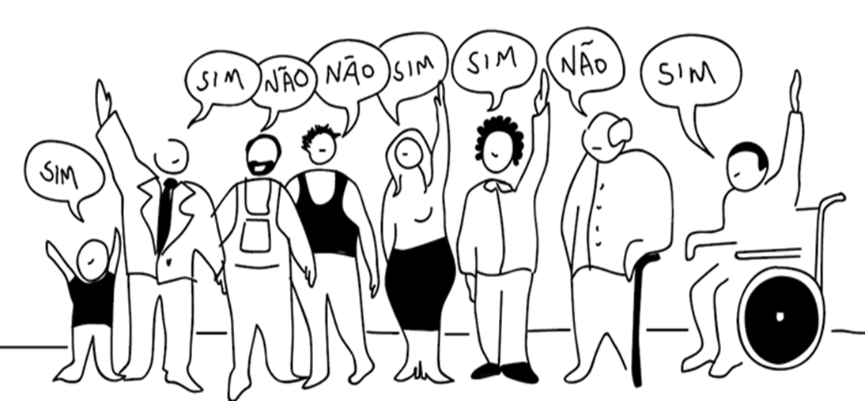
Mãos à obra...

Slide 37
Ana Lucia Basílio Santos
Vice Presidente do CEAS
Assistente Social
Representação do Governo de Goiás
Email: ana.santos@seduc.go.gov.br
62 – 3201 8550

